Slide 1


Taller de Programación
Imagen obtenida de: https://images.wallpapersden.com/image/download/cool-4k-pattern_bGduZWyUmZqaraWkpJRobWllrWdma2U.jpg

Slide 2

Dudas de la clase anterior
Objeto
Clase
POO
Puntero this
Constructor. Tipos

Slide 3
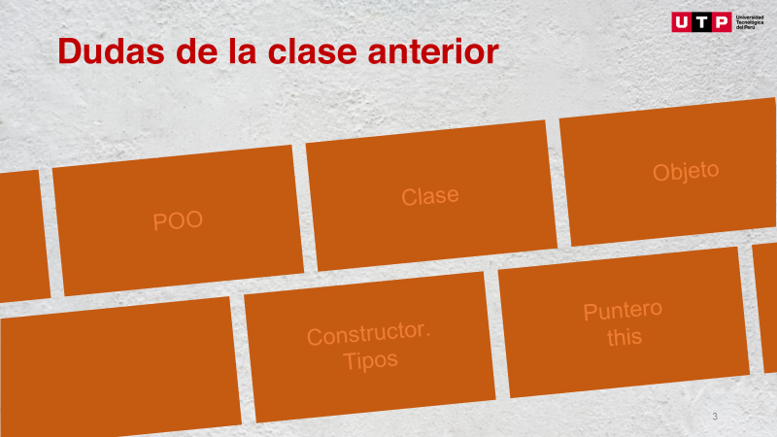
Dudas de la clase anterior
Objeto
Clase
POO
Puntero this
Constructor. Tipos

Slide 4
Dudas de la clase anterior
Objeto
Clase
POO
Puntero this
Constructor. Tipos

Slide 5
Dudas de la clase anterior
Objeto
Clase
POO
Puntero this
Constructor. Tipos

Slide 6
Dudas de la clase anterior
Objeto
Clase
POO
Puntero this
Constructor. Tipos

Slide 7
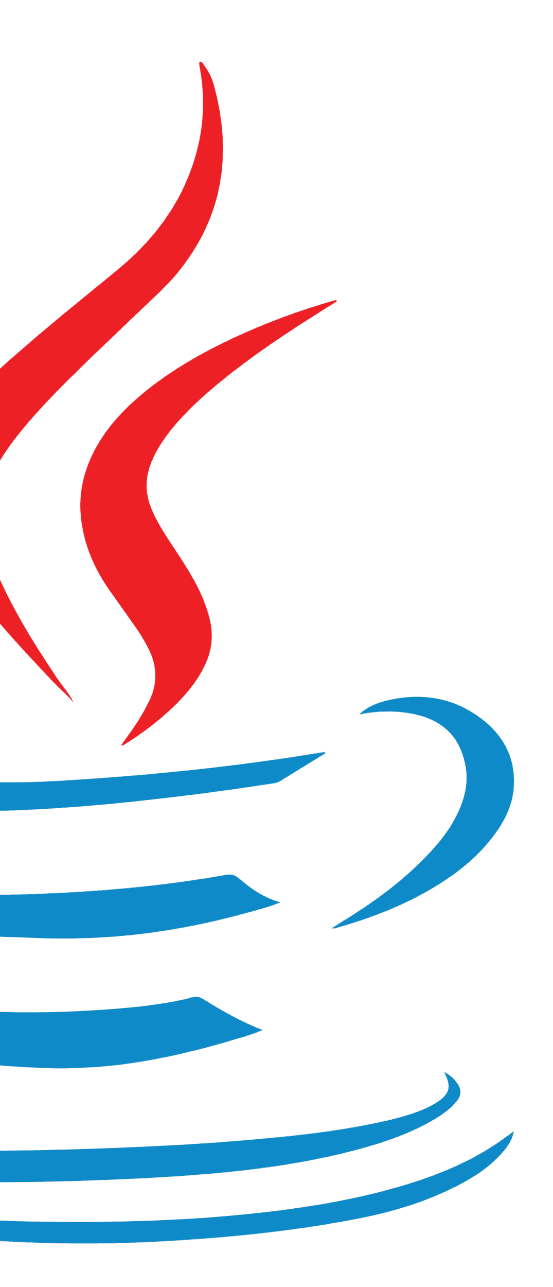
POO: Métodos (I)
Imagen obtenida de: https://1000logos.net/wp-content/uploads/2020/09/Java-Logo.png

Slide 8
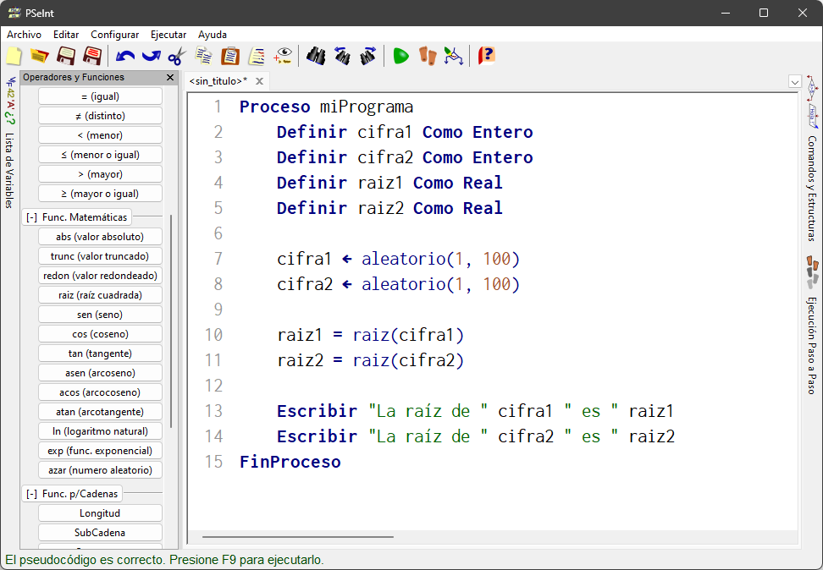
Conocimientos previos
Observa la imagen y responde:
¿Qué muestra la imagen?
¿Qué se hace en las líneas 7, 8, 10 y 11?
¿Qué son aleatorio y raiz?
¿Tienes una idea de cómo hacer lo mismo en Java?
Notes:
Izquierda:
- Modificador de acceso o visibilidad privado.
Modificador de acceso o visibilidad protegido.
Modificador de acceso o visibilidad público.
Derecha
Nombre de la clase.
Atributos.
Métodos.

Slide 9

Logro de aprendizaje
Al finalizar la sesión, el estudiante reconoce qué son los métodos mediante el desarrollo de actividades para aplicar el paradigma de la Programación Orientada a Objetos.
Imagen obtenida de: https://www.pngmart.com/files/21/Book-PNG-Photos.png

Slide 10
Utilidad
Programa
Programa
MiClase c = new MiClase()
c.medotoA( )
c.metodoB( )
c.metodoC( )
¿Qué muestra la imagen?
¿Qué pasó con el código original?
¿Cuál te parece más eficiente? ¿Porqué?
¿Cómo te puede servir para tu vida profesional saber cómo crear métodos en POO con Java?
MiClase
metodoA
metodoB
metodoC
Reconocer cómo crear métodos para la realización de tareas.

Slide 11
1
Métodos
2
Procedimientos y funciones
contenido
3
Paso de parámetros
4
Práctica
Notes:
https://i.pinimg.com/736x/bc/89/ad/bc89ad92528fcb93c4e8c101f4336052--table-of-contents-template-templates-for-powerpoint.jpg

Slide 12
1
Métodos
2
Procedimientos y funciones
contenido
3
Paso de parámetros
4
Práctica
Notes:
https://i.pinimg.com/736x/bc/89/ad/bc89ad92528fcb93c4e8c101f4336052--table-of-contents-template-templates-for-powerpoint.jpg

Slide 13
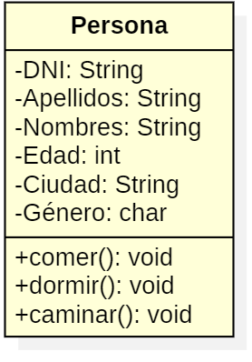
Métodos
1. Métodos
Un método implementa lo que la clase es capaz de hacer.
Es una subrutina que manipula datos definidos en la clase.
Medio para interactuar con la clase.
Cada método realiza una tarea y puede devolver un valor.
tipo-retorno nombreMetodo( lista-parámetros ) { // cuerpo del método
}

Slide 14
Métodos
1. Métodos
Modificador de acceso: public, private, protected
Tipo de dato retornado por el método o void si no retorna resultado
Nombre del método
modo-acceso tipo-retorno nombre(lista-parámetros) {
// cuerpo del método
}
Secuencia de variables que reciben valor cuando el método es invocado (opcional)
Instrucciones que el método ejecutará al ser invocado.

Slide 15
Métodos. Ejemplo.
1. Métodos
rectángulo
public class Rectangulo { double base; double altura; public Rectangulo(double base, double altura) { this.base = base; this.altura = altura; } public void calcularArea() { System.out.println(base * altura); } }
altura
área = base x altura
base
public class Test { public static void main(String[] args) { Rectangulo rectangulo = new Rectangulo(12.5, 13.56); rectangulo.calcularArea(); } }
Salida:
169.5

Slide 16
1
Métodos
2
Procedimientos y funciones
contenido
3
Paso de parámetros
4
Práctica
Notes:
https://i.pinimg.com/736x/bc/89/ad/bc89ad92528fcb93c4e8c101f4336052--table-of-contents-template-templates-for-powerpoint.jpg

Slide 17
Tipos de métodos
2. Procedimientos y funciones
Métodos
Procedimiento
Función
void nombre(lista-parámetros) {
// cuerpo del
// procedimiento
}
tipo-retorno nombre(lista-parámetros) {
// cuerpo de la función
return valor;
}
A partir de la sintaxis mostrada… ¿Qué diferencias encuentras entre un procedimiento y una función?

Slide 18
Procedimientos
2. Procedimientos y funciones
Método que
NO retorna
ningún valor
Su tipo de
retorno es
void
No es necesario
el uso de
return
Nota: aún en procedimientos se puede usar return para causar su terminación inmediata.

Slide 19
Procedimientos. Ejemplo.
2. Procedimientos y funciones
public class OperadorArreglos { private int[] datos; public OperadorArreglos(int[] datos) { this.datos = new int[datos.length]; System.arraycopy(datos, 0, this.datos, 0,
datos.length); } public void calcularPromedio() { double suma = 0; for (int dato : datos) { suma += dato; } System.out.printf("Promedio: %.2f\n",
suma / datos.length); } }
public class Test { public static void main(String[] args) { OperadorArreglos operadorArreglos =
new OperadorArreglos(
new int[] {12, 24, 64, 11, 82, 30, 4}); operadorArreglos.calcularPromedio(); } }
Salida:
Promedio: 32.43

Slide 20
Funciones
2. Procedimientos y funciones
Método que
retorna
un valor
Para retornar un valor se usa
return
Retornar un valor ocasiona la salida incondicional de la función.
El resultado de la ejecución de la función debe asignarse a una variable o ser parte de alguna instrucción.

Slide 21
Funciones. Ejemplo.
2. Procedimientos y funciones
public class Test { public static void main(String[] args) { OperadorArreglos operadorArreglos = new OperadorArreglos( new int[] {12, 24, 64, 11, 82, 30, 4}); // Formas de invocar una función // Forma 1. Asignamos el retorno de la función
// a una variable int maximo = operadorArreglos.obtenerMaximo(); System.out.println("El valor máximo es: " + maximo); // Forma 2. Usamos el retorno en una expresión System.out.println("El valor máximo es: " +
operadorArreglos.obtenerMaximo()); } }
public class OperadorArreglos { private int[] datos; public OperadorArreglos(int[] datos) { this.datos = new int[datos.length]; System.arraycopy(datos, 0, this.datos, 0,
datos.length); } public int obtenerMaximo() { int maximo = datos[0]; for (int i = 1; i < datos.length ; i++) { if (maximo < datos[i]) { maximo = datos[i]; } } return maximo; } }
Salida:
El valor máximo es: 82
El valor máximo es: 82

Slide 22
1
Métodos
2
Procedimientos y funciones
contenido
3
Paso de parámetros
4
Práctica
Notes:
https://i.pinimg.com/736x/bc/89/ad/bc89ad92528fcb93c4e8c101f4336052--table-of-contents-template-templates-for-powerpoint.jpg

Slide 23
Tema previo: Alcance (Scope)
3. Paso de parámetros
El alcance define el ámbito dentro del cual una variable “existe”.
Un ámbito está determinado por { }
Las variables sólo están disponibles dentro del ámbito donde fueron declaradas.
public static void main(String[] args) { int x = 10; if (x % 2 == 0) { int y = x + 5; System.out.println(y); } y++; // Error! x++; System.out.println(x); }
Alcance de x
Alcance de y

Slide 24
Ejemplo de alcance
3. Paso de parámetros
public class AmbitoVariables2 { public static void main(String[] args) { int numero = 10; int[] arregloNumeros = { 4, 7, 11, 23 }; proceso(numero, arregloNumeros); System.out.println(numero); System.out.println(Arrays.toString(arregloNumeros)); } static void proceso(int n, int[] arr) { int valor = n * 2; System.out.println(valor); n += 22; arr[2] = valor; } }
numero
arregloNumeros
valor, n
Salida:
20
10
[4, 7, 20, 23]

Slide 25
Mensajes
3. Paso de parámetros
Un programa es un conjunto de objetos.
Los objetos interactúan entre sí.
La interacción se realiza a través de mensajes.
Los mensajes son parte de las llamadas a métodos de objetos.
App
Alumno
Docente
Curso
mensajes

Slide 26

Mensajes a métodos
3. Paso de parámetros
Usualmente los métodos requieren de ciertos mensajes (datos) para realizar su trabajo.
…me das dos números “a” y “b” y yo realizo la suma
¡Hola! Soy un método que suma dos números…
(parámetros)
a
b
Imagen obtenida de: https://cdn.pixabay.com/photo/2020/06/04/13/22/square-5258734_640.png

Slide 27

¿Qué es el paso de parámetros?
3. Paso de parámetros
Es el proceso de enviar mensajes a los métodos.
Los mensajes enviados (argumentos) deben ser del mismo tipo que los parámetros declarados en el método.
Los mensajes enviados son copiados o referenciados, según el tipo de dato.
Los tipos primitivos se copian.
Los objetos se referencian.
Imagen obtenida de: https://t4.ftcdn.net/jpg/00/38/95/43/360_F_38954304_vLH37PxD2EGdVHMuOH4kaxzPBUFApEia.jpg

Slide 28

Paso de parámetros ¿Cómo funciona?
3. Paso de parámetros
Suma estos dos números, por favor…
(parámetros)
a
La suma es…
16
b
25
41
16
25
(argumentos)
Imagen obtenida de:
https://cdn.pixabay.com/photo/2020/06/04/13/22/square-5258734_640.png / https://png.pngitem.com/pimgs/s/12-126663_palm-flat-of-hand-hand-png-transparent-png.png

Slide 29
En conclusión…
3. Paso de parámetros
Las variables que establece un método para ser invocado se denominan parámetros.
Los valores que enviamos a un método cuando lo invocamos se denominan argumentos.
Sintaxis:
<tipo-retorno> nombreMetodo(tipo variable1, tipo variable2, ...) { // cuerpo del método
}

Slide 30
Paso de parámetros. Ejemplo.
3. Paso de parámetros
public class Test { public static void main(String[] args) { Calculadora calculadora = new Calculadora();
calculadora.sumar(16, 25); } }
(argumentos)
public class Calculadora { public void sumar(int a, int b) {
System.out.println(a + b); } }
(parámetros)
Ejemplo de envío de dos mensajes de tipo int.
Imagen obtenida de: https://cdn.pixabay.com/photo/2020/06/04/13/22/square-5258734_640.png

Slide 31
Tener en cuenta que…
3. Paso de parámetros
Los datos enviados como argumentos deben coincidir en cantidad, orden y tipo con los parámetros definidos en el método.
public class Calculadora { public int sumar(int a, int b) { return a + b; } }
public class Test { public static void main(String[] args) { Calculadora calculadora = new Calculadora(); int resultado1 = calculadora.sumar(56, 73); int resultado2 = calculadora.sumar(resultado1, 230.5); // Error! int resultado3 = calculadora.sumar(125, resultado1, resultado2); // Error!
} }
Analiza y responde:
¿Porqué hay error en las dos última líneas?

Slide 32
¿Copiado o Referenciado?
3. Paso de parámetros
public class PruebaPasoParametros { public static void main(String[] args) { DemoPasoParametros demo = new DemoPasoParametros(); int unidades = 125; double[] precios = { 10.45, 12.77, 13.25, 60.04 }; System.out.println("Antes del método:"); System.out.printf("unidades: %d / precios: %s\n", unidades, Arrays.toString(precios)); demo.cambiarValores(unidades, precios); System.out.println("Después del método:"); System.out.printf("unidades: %d / precios: %s\n", unidades, Arrays.toString(precios)); } }
public class DemoPasoParametros { public void cambiarValores(
int unidades, double[] precios) {
unidades += 10; precios[2] *= 1.25; System.out.println("Dentro del método:"); System.out.printf("unidades: %d / precios: %s\n", unidades, Arrays.toString(precios)); } }
Salida:
Antes del método:
unidades: 125 / precios: [10.45, 12.77, 13.25, 60.04]
Dentro del método:
unidades: 135 / precios: [10.45, 12.77, 16.5625, 60.04]
Después del método:
unidades: 125 / precios: [10.45, 12.77, 16.5625, 60.04]
Los tipos primitivos se copian (alcance limitado)
Los objetos se referencian (alcance amplio)

Slide 33
1
Métodos
2
Procedimientos y funciones
contenido
3
Paso de parámetros
4
Práctica
Notes:
https://i.pinimg.com/736x/bc/89/ad/bc89ad92528fcb93c4e8c101f4336052--table-of-contents-template-templates-for-powerpoint.jpg

Slide 34
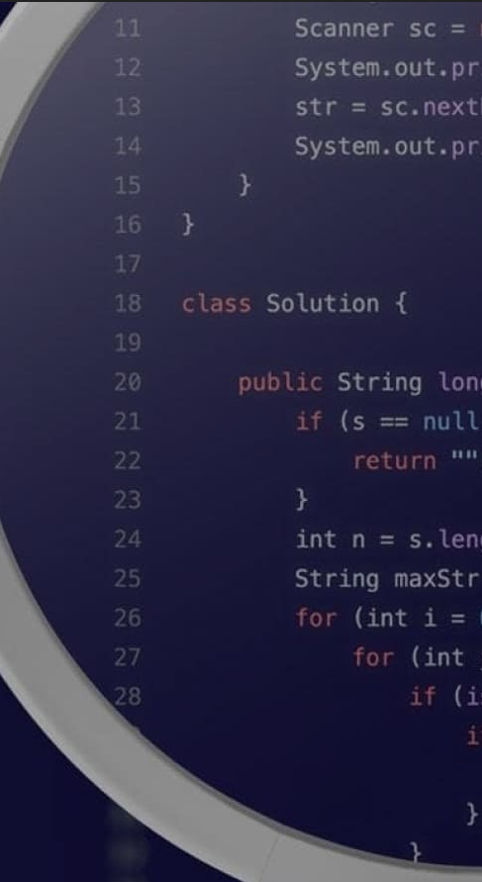
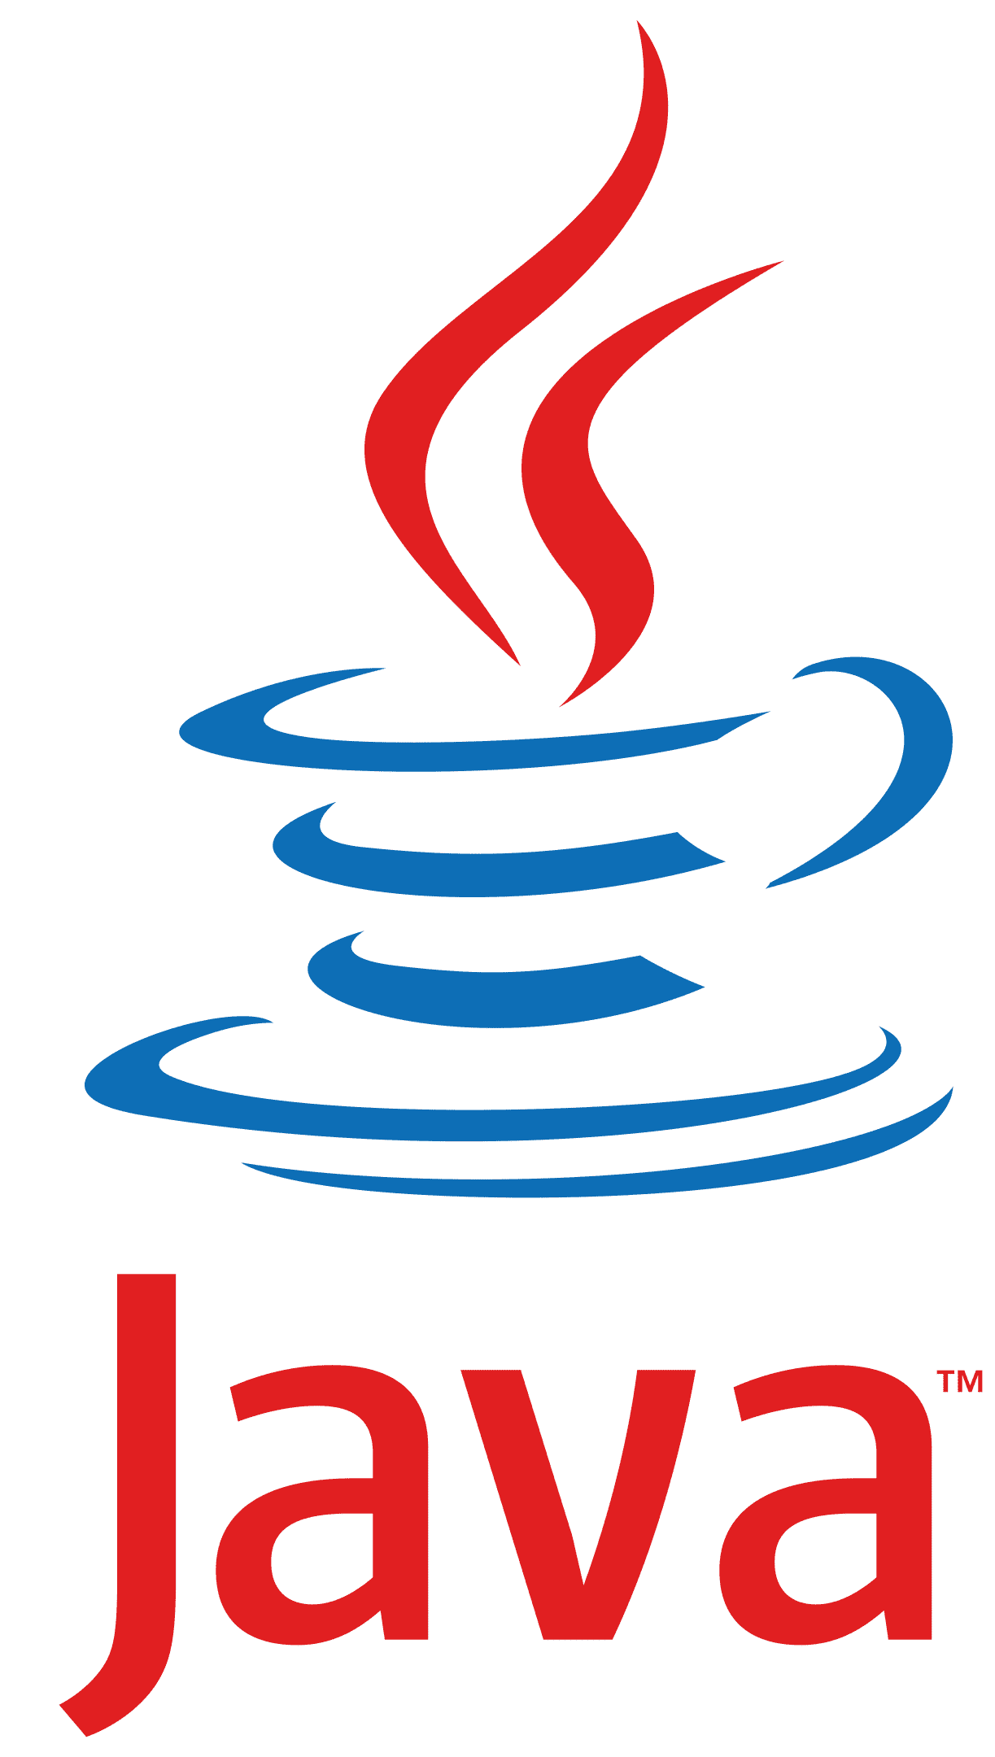
Cuestionario
4. Práctica
1. Es correcto afirmar, acerca de los métodos en Java:
Opcionalmente, pueden retornar un valor.
Pueden tener parámetros cero, uno o más parámetros.
Pueden ser funciones o procedimientos.
Todas las anteriores afirmaciones son correctas.
Ninguna de las anteriores afirmaciones son correctas.
Imagen obtenida de: https://assets.website-files.com/63e3d6905bacd6855fa38c1c/63e3d6905bacd66ec7a39147_Java%20Code%20%20Review%20Checklist.jpg
https://logos-world.net/wp-content/uploads/2022/07/Java-Logo.png
Notes:
Respuesta: D

Slide 35
Cuestionario
4. Práctica
2. Es correcto afirmar, acerca de las funciones y los procedimientos.
Un procedimiento, aunque no devuelve un valor puede tener una instrucción return.
Una función debe incluir obligatoriamente la instrucción return para devolver un valor.
Tanto funciones como procedimientos deben realizar una sola tarea específica.
Todas las anteriores afirmaciones son correctas.
Ninguna de las anteriores afirmaciones son correctas.
Imagen obtenida de: https://assets.website-files.com/63e3d6905bacd6855fa38c1c/63e3d6905bacd66ec7a39147_Java%20Code%20%20Review%20Checklist.jpg
https://logos-world.net/wp-content/uploads/2022/07/Java-Logo.png
Notes:
Respuesta: D

Slide 36
Cuestionario
4. Práctica
3. Una de las siguientes afirmaciones es incorrecta:
Las variables de tipo primitivo declaradas como parámetros tienen como alcance el método al que pertenecen.
Al menos uno de los parámetros declarados en un método debe ser de tipo primitivo.
No existe un límite acerca del número de parámetros que puede tener un método.
Es necesario que los argumentos coincidan en número, tipo y orden con los parámetros del método invocado.
Todas las anteriores afirmaciones son incorrectas.
Imagen obtenida de: https://assets.website-files.com/63e3d6905bacd6855fa38c1c/63e3d6905bacd66ec7a39147_Java%20Code%20%20Review%20Checklist.jpg
https://logos-world.net/wp-content/uploads/2022/07/Java-Logo.png
Notes:
Respuesta: B

Slide 37
Ejercicio
4. Práctica
Sea el arreglo:
12 | 16 | 22 | 5 | 48 | 31
Ampliar la clase OperadorArreglos desarrollada en clase para que implemente el método eliminarValor() que remueve la primera ocurrencia de un valor dado.
Los elementos a la derecha del valor eliminado deben avanzar una posición.
0 | 1 | 2 | 3 | 4 | 5
Y el valor a eliminar:
22
Entonces:
12 | 16 | 22 | 5 | 48 | 31
0 | 1 | 2 | 3 | 4 | 5
12 | 16 | 5 | 48 | 31 | 0
0 | 1 | 2 | 3 | 4 | 5
Notes:
Nota: si hay falta de tiempo, puede partirse del ejercicio desarrollado en la Sesión 09 (Semana 05) y convertirlo a OO.

Slide 38


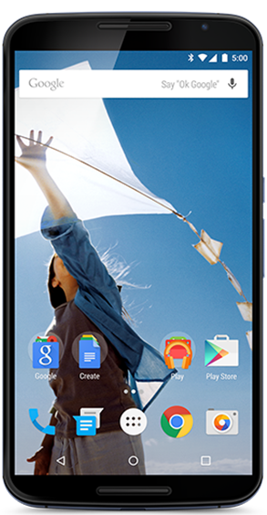


Resumen de la sesión
¿Qué es un método?
¿Qué tipos de métodos existen?
¿Qué los diferencia?
¿Qué es un parámetro y cuál es su utilidad?
¿En qué consisten el “paso de parámetros”?
Imagen obtenida de:
https://www.pngmart.com/files/16/Portable-Laptop-Top-View-PNG-Transparent-Image.png / https://static.vecteezy.com/system/resources/previews/010/851/398/original/realistic-black-glasses-top-view-png.png
https://creazilla-store.fra1.digitaloceanspaces.com/cliparts/61158/paperclips-clipart-xl.png / https://images.frandroid.com/wp-content/uploads/2019/04/google-nexus-6.png
https://www.freeiconspng.com/thumbs/pencil-png/pencil-4.png

Slide 39

Bibliografía
Tanenbaum & Van Steen (2008). Algoritmos y Estructuras de Datos - Principios y Paradigmas, 2da Edición. Pearson Education​.
Khalid A. Mughal & Rolf W. Rasmussen (2017). A Programmer’s guide to Java SE 8 Oracle Certified Associate.
Schildt, Herbert (2019). A Java Beginner’s Guide Eighth Edition. Oracle Press.
Schildt, Herbert (2019). Java The Complete Reference Eleventh Edition. Oracle Press.
Joyanes, Luis (2008). Fundamentos de Programación. Cuarta edición. McGraw-Hill.
Imagen obtenida de:
https://images.unsplash.com/photo-1567168544646-208fa5d408fb?ixlib=rb-4.0.3&ixid=MnwxMjA3fDB8MHxzZWFyY2h8Mnx8c3R1ZGVudCUyMGxpYnJhcnl8ZW58MHx8MHx8&w=1000&q=80

